Slide 1
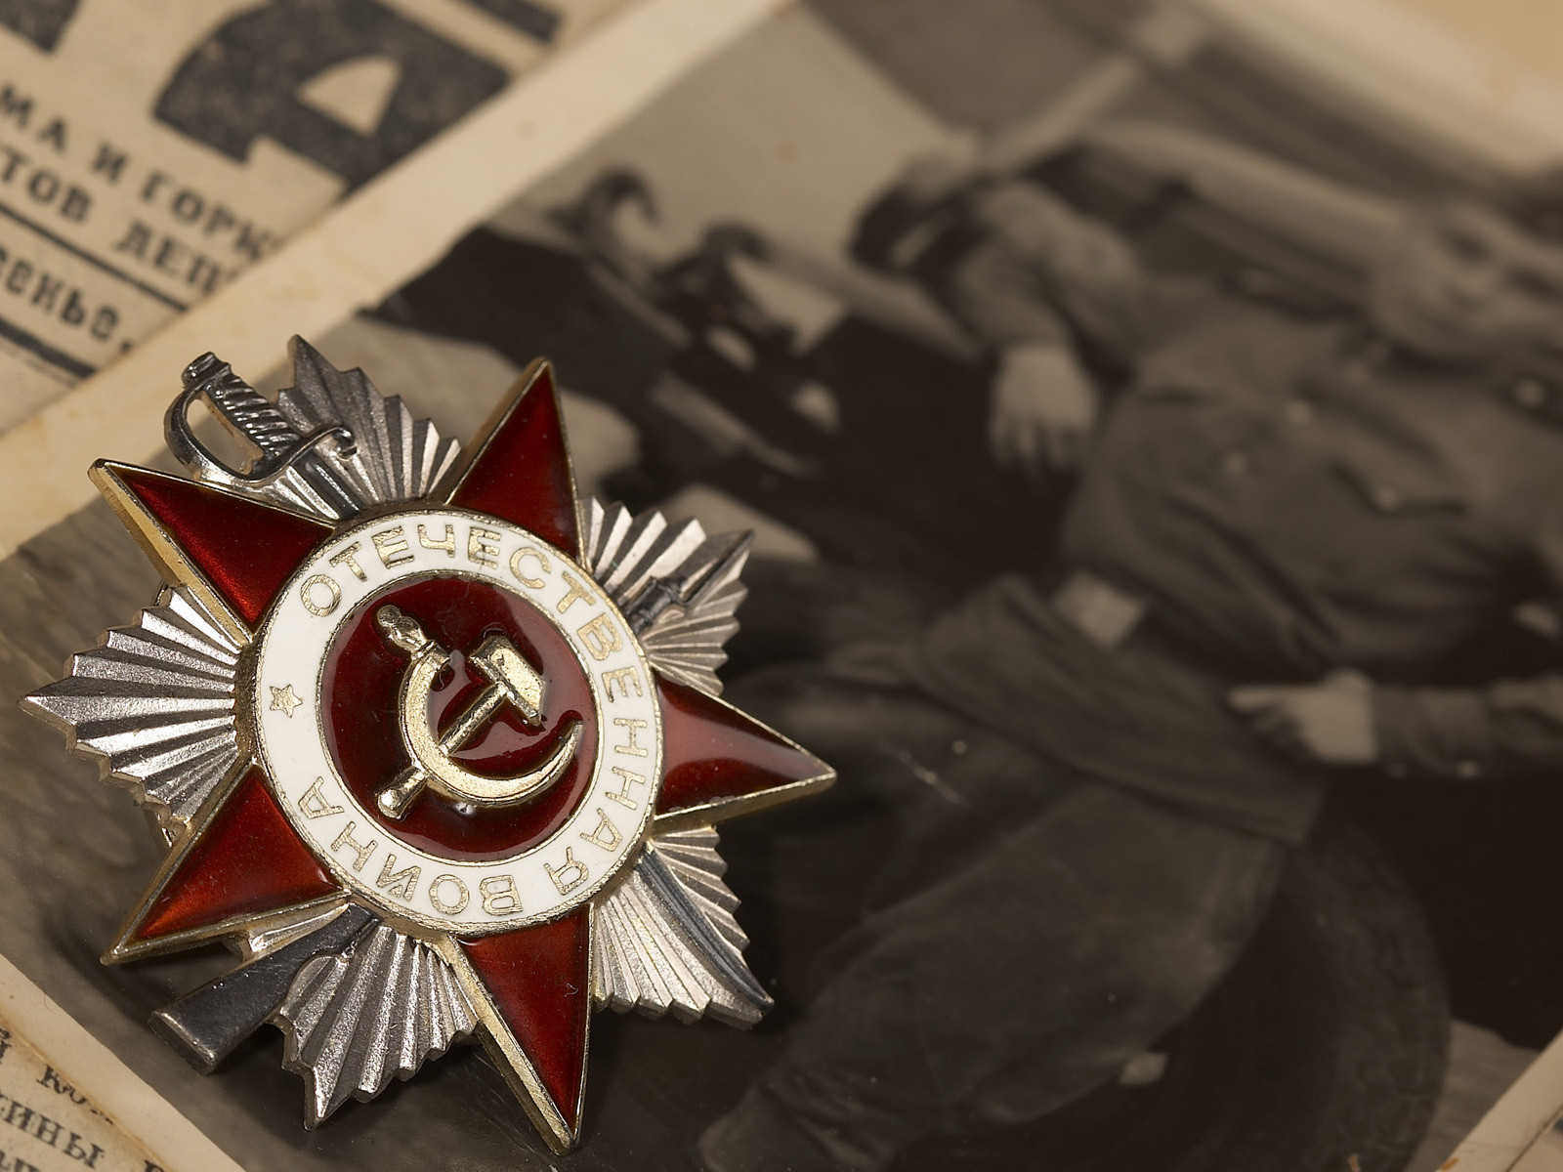
НАУЧНЫЙ ПРОЕКТ
«НАУКА И ИСКУССТВО ВО ВРЕМЯ ВОЙНЫ».
Работу выполнил
ученик 2 «а» класса
Суздальцев Ярослав

Slide 2
Цель проекта:
Изучить интересные факты о науке и искусстве во время войны.

Slide 3
Гипотеза:
Предполагаю, что наука и искусство не остановились в развитии в связи с войной, а внесли огромный вклад в победу советского народа в Великой Отечественной войне.

Slide 4
Цель:
Доказать неоценимый вклад советских ученых в победу СССР.

Slide 5
Для проведения этого проекта я воспользовался историческими фактами, которые получил из научных журналов, энциклопедий. Просматривал телепередачи на военную тему, беседовал и обсуждал эту тему со взрослыми.

Slide 6
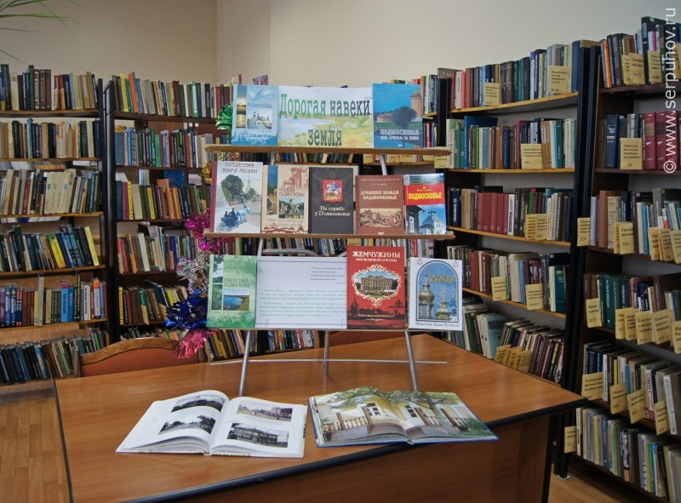
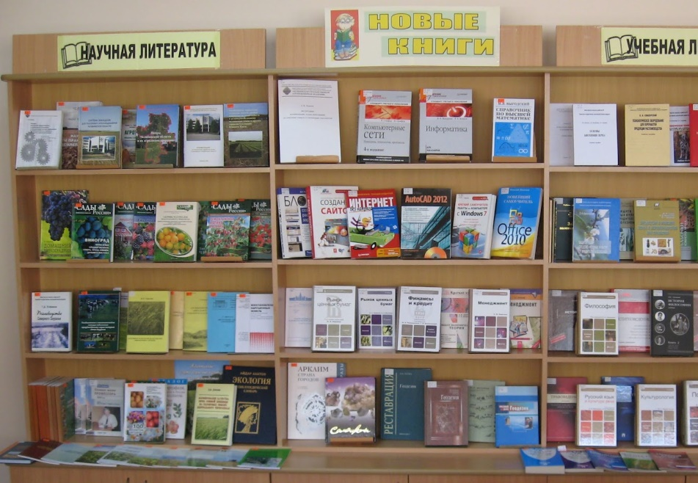
1 этап:
Моя работа началась с того, что я сходил в библиотеку взял книги на военную тему, прочёл рассказы которые были очень увлекательные.

Slide 7
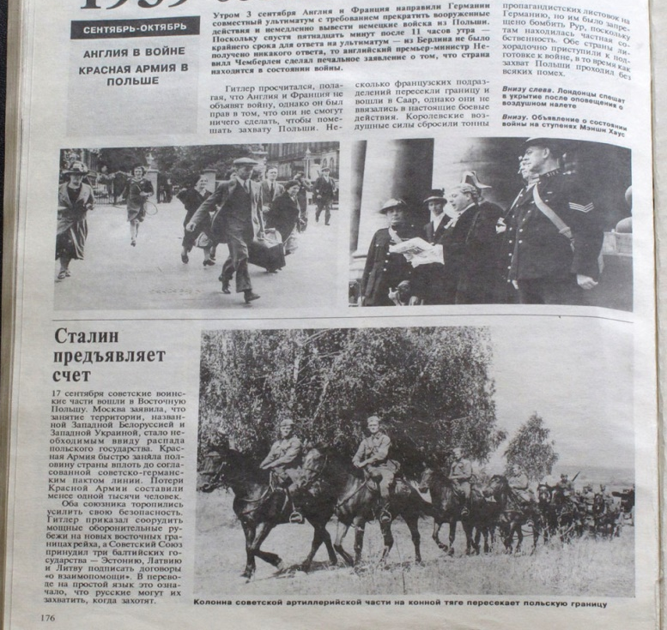
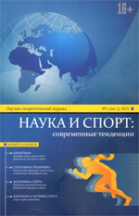
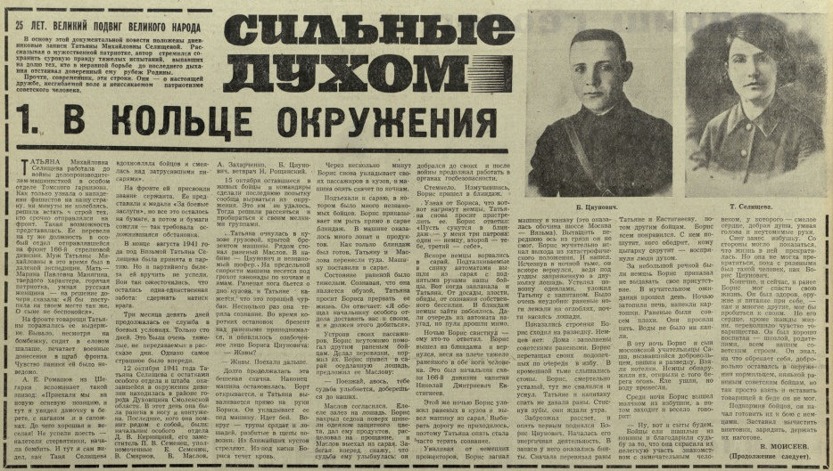
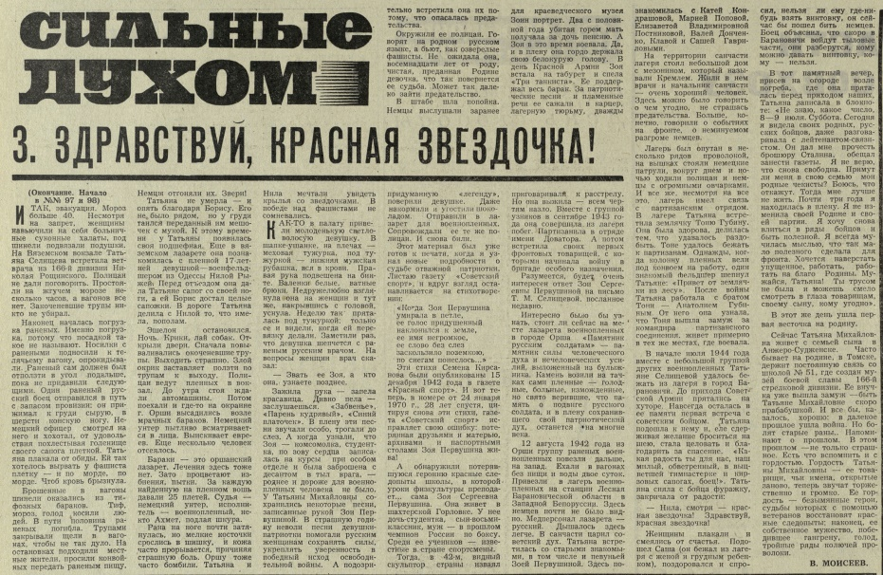
2 этап:
В домашней библиотеке прочитал научные статьи.

Slide 8
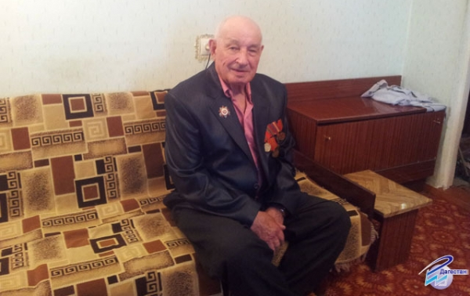
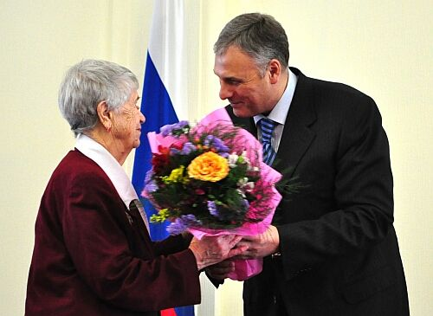
3 этап:
Просмотрел телепередачи с участниками Великой Отечественной войны, которые были посвящены событиям на войне. Беседовал со взрослыми для пояснения интересующих меня вопросов.

Slide 9
4 этап:
Подготовка проекта и выводы о проделанной работе.

Slide 10
На рассвете 22 июня 1941 года без объявления войны, германская армия обрушилась на советскую землю. Тысячи артиллерийских орудий открыли огонь по советской территории. Авиация атаковала аэродромы, военные гарнизоны, узлы связи. Началась Великая Отечественная война. Она продолжалась 1418 дней и ночей - почти 4 героических и трагических года. В это тяжелое время трудился весь советский народ. Усиленные работы проводились как на фронте, так и в тылу. В эти дни вместе с советским народом и его героической армией сражались и люди науки и культуры, бесконечно преданные своему делу и великой Родине. Все основные направления научных исследований были направленны на разгром врага. Ученые-химики, физики играли очень важную роль в научно- изобретательской деятельности.

Slide 11
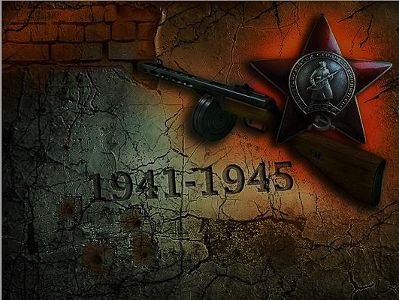
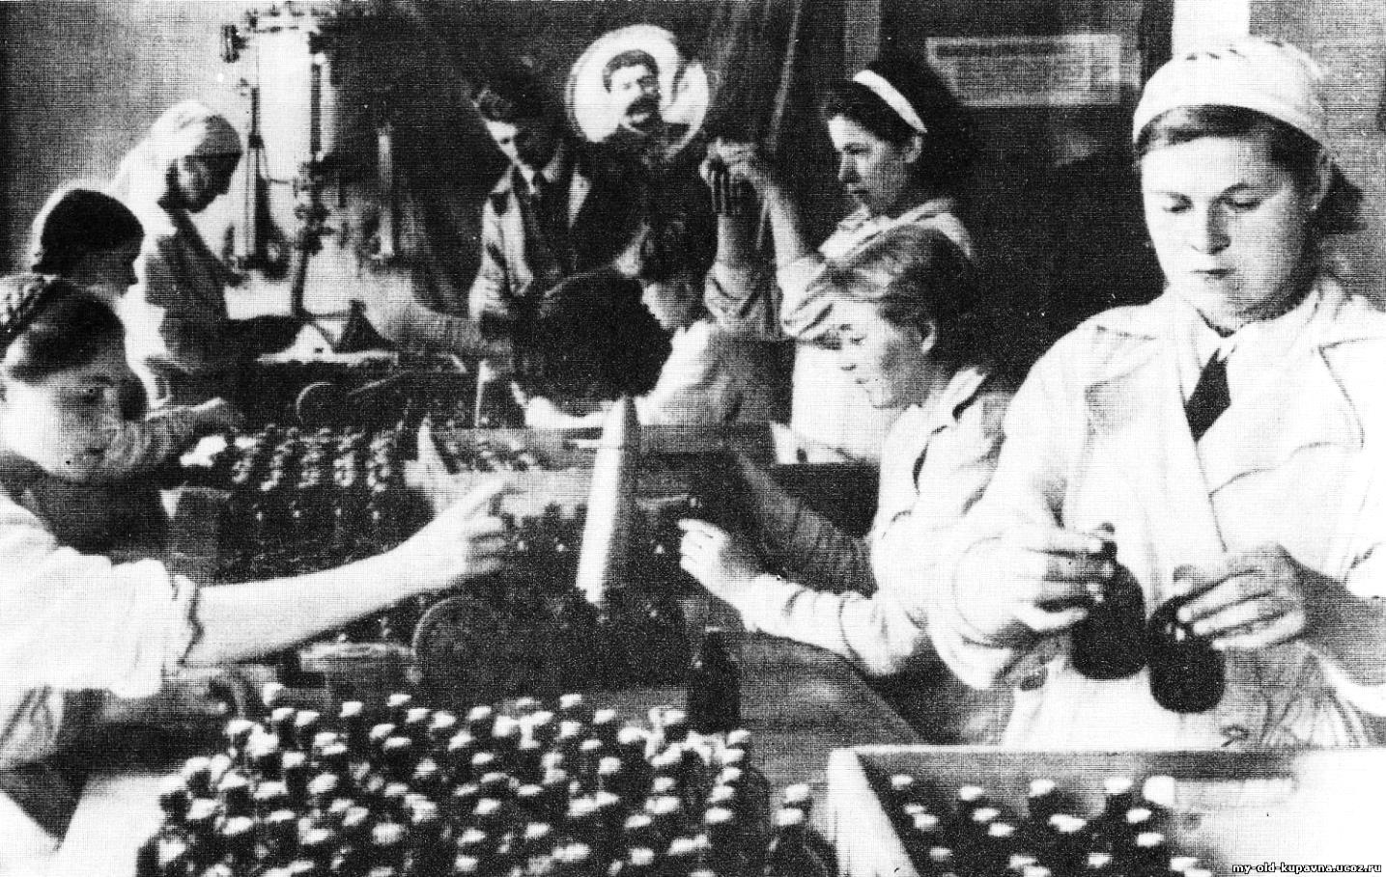
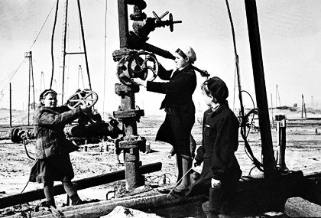
Химическая и медицинская промышленность во время войны.
Быстрыми темпами развернулось строительство химических заводов. При активном участии ученых-химиков научных центров Урала, Сибири, Казахстана и Средней Азии в 1943 г. было выпущено химических продуктов для военных нужд больше, чем в довоенное время. Так, вдвое увеличилась выработка наркозов и обезболивающих лекарств.
Было налажено производство авиаброни, высококачественных лаков для покрытия техники, эмалей для военных самолетов. Увеличилась работа по добычи нефти.

Slide 12
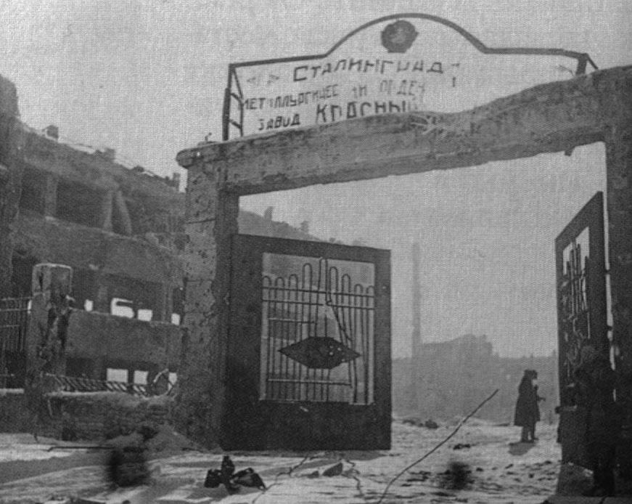
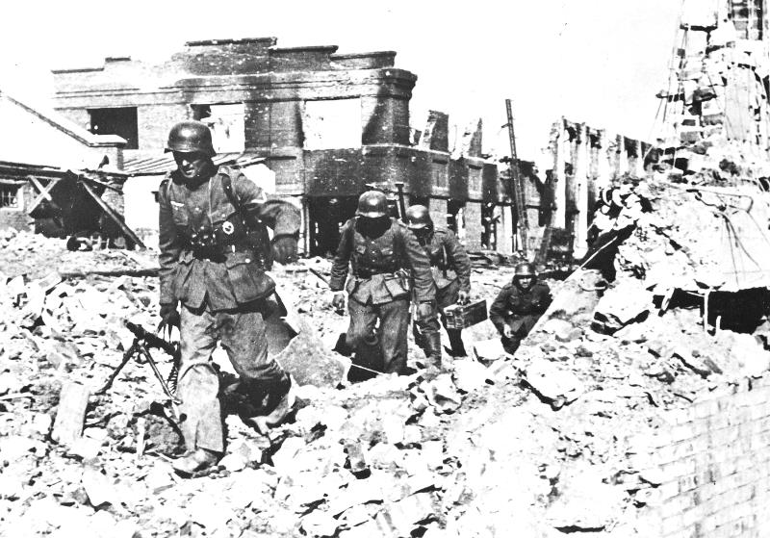
Великая Отечественная война имела тяжелые последствия для промышленности СССР, очень многие заводы были захвачены и разрушены.
Была поставлена важнейшая государственная задача: в короткие сроки наладить производство вооружения – танков, кораблей, подводных лодок, пушек, самолетов.
Инженерам нужно было:
- разработать специальный метал для брони пушек, танков, самолетов;
- изготовить оборудование для сборки конструкций – пушек, танков, самолетов.
Немецкая пехота у разрушенного завода
Разрушенный металлургический завод

Slide 13
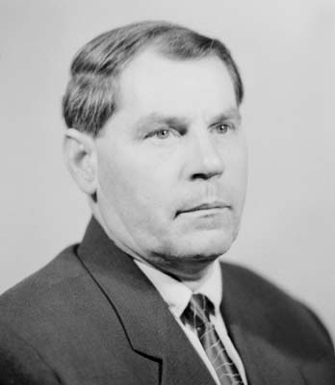
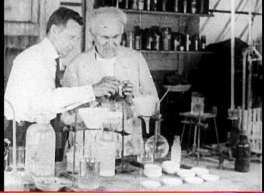
Многие ученые-химики создавали лекарственные препараты, необходимые для лечения раненых. Так ученым М. Ф. Шостаковским, был разработан «бальзам», который назвали в его честь, это была густая вязкая жидкость, для заживления ран.

Slide 14
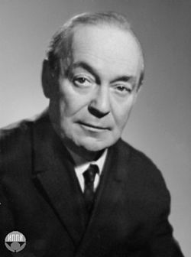
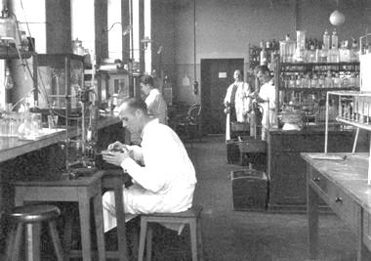
В годы Великой Отечественной войны многие тысячи раненых обязаны своим спасением И.Я Постовский т.к. он усовершенствовал известное обезболивающее сделав его более эффективным. Это лекарство выпускалась в годы войны только лишь на одном заводе в Свердловске. Так же он разработал препарат который назвали «паста Постовского» для ран которые плохо заживали. Это средство и сегодня используют в медицине.

Slide 15
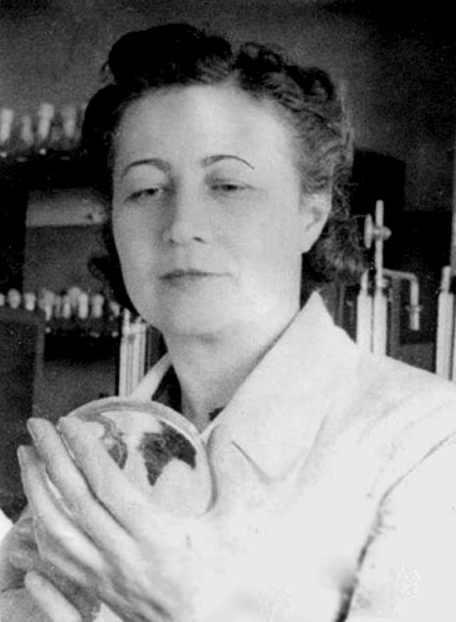
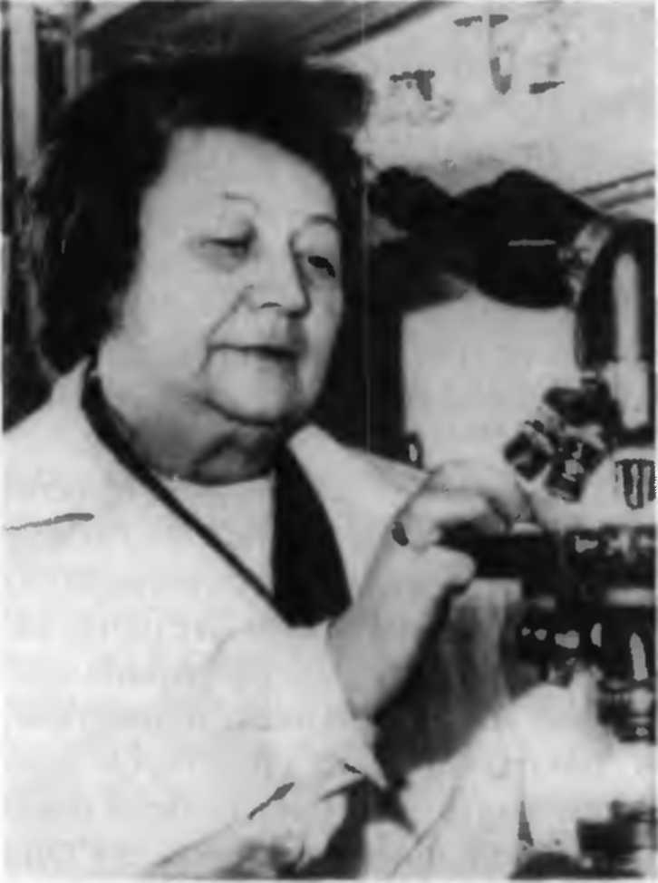
Кроме обезболивающих препаратов для лечения раненых большую роль сыграли антибиотики. Первый антибиотик – пенициллин – был открыт в 1928 г. английским ученым А. Флемингом. В Советском Союзе впервые пенициллин был усовершенствован ученым-микробиологом Зинаидой Ермоловой в 1942 г.
Благодаря противомикробному действию антибиотиков во время войны и в мирное время были спасены десятки тысяч жизней при опасных заболеваниях.

Slide 16
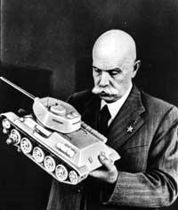
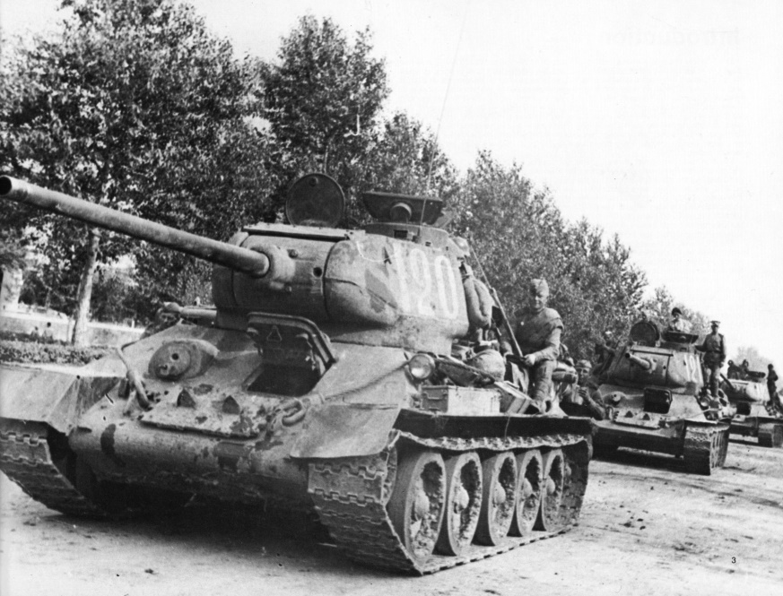
Разработки в области металлургии.
В области металлургии учеными была разработана специальная очень прочная сталь.
Зимой 1941 г. под руководством академика Е.О.Патона был разработан новый быстрый метод автоматической сварки. Сварка стальных конструкций этим методом позволила в короткие сроки наладить производство танков Т-34.

Slide 17
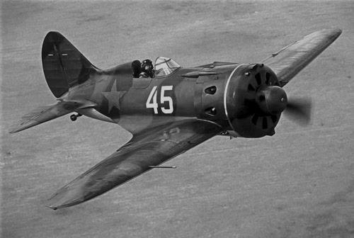
До войны алюминий использовали при производстве бытовых изделий. В предвоенные годы возникла острая необходимость в создании легких металлосплавов для производства самолетов и некоторых частей корпусов кораблей и подводных лодок. Сам алюминий, не обладал необходимыми для изготовления оболочек самолетов и конструкций кораблей прочностными свойствами. Однако исследования советских ученых позволили разработать сплавы которые и стали тем материалом который использовали во время войны.

Slide 18
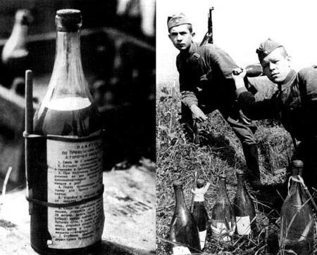
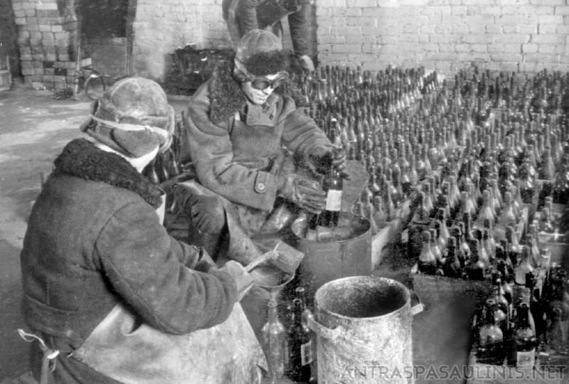
Для борьбы с танками и бронемашинами с самого начала Великой Отечественной войны широко применяли различные зажигательные смеси. В начальный период войны при нехватке противотанковых средств советскими войсками широко применялись «зажигательные бутылки». На фронт даже поставлялись специально литровые стеклянные бутылки в которых был бензин или керосин. При возгорании выделялся обильный белый дым который закрывал видимость противнику

Slide 19
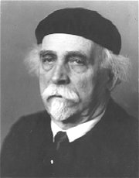
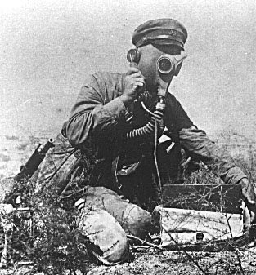
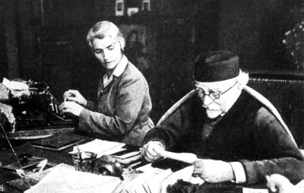
Николай Дмитриевич Зелинский был замечательным ученым-химиком. В годы войны он усовершенствовал противогаз, который им же и был изобретён ранее.
Зелинскому удалось улучшить качество бензина. Этого он добился путём очищения.
Новый бензин дал возможность резко увеличить мощность моторов и скорость самолетов.

Slide 20
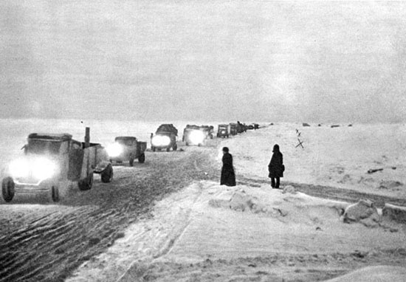
Известно, какое значение для блокадного Ленинграда имела Дорога жизни, проложенная по льду Ладожского озера. Но сколько подготовительных работ было проведено, прежде чем она начала действовать! Исследованием свойств льда занималась группа ученых под руководством П. П. Кобеко. Для «ремонта» дороги при нарушении ледяного покрова они поставили условия смерзания льда и металла, рассчитали движение машин с любыми грузами.

Slide 21
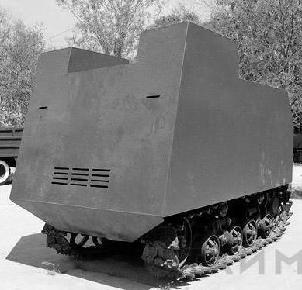
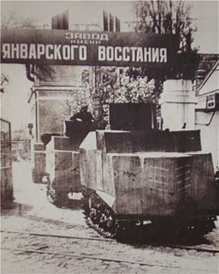
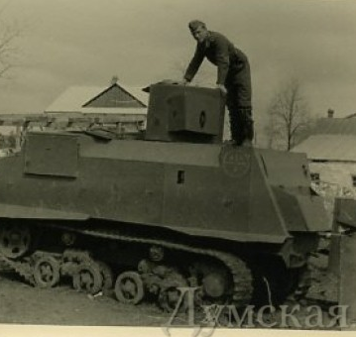
В истории войны было и такое, что когда враг уничтожал и захватывал тяжёлую технику и её не хватало, то советским солдатам и конструкторам приходилось импровизировать. Так, благодаря смекалке советских конструкторов появился импровизированный броне трактор или танк «НИ-1», название которое расшифровывалось как «На испуг». Это был обычный гусеничный трактор, который обшивался бронированными листами. В качестве вооружения устанавливались пулеметы.

Slide 22
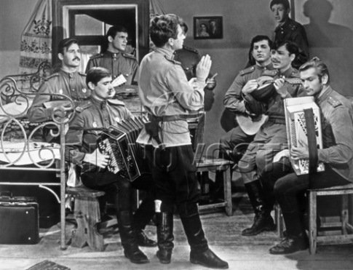
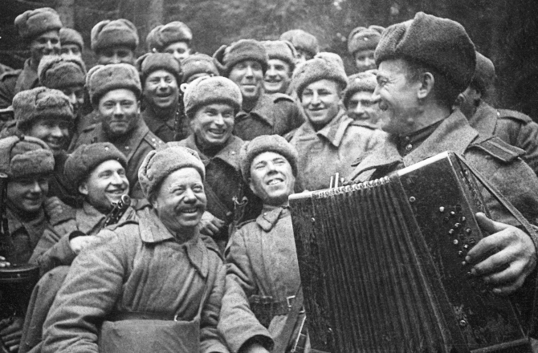
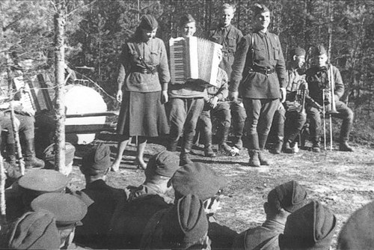
Важное значение в годы войны приобрела поэзия. Особой популярностью пользовались песни по сколько песня на фронте и в тылу поднимала боевой дух, давала веру и надежду людям в лучшее и в непременную победу!

Slide 23
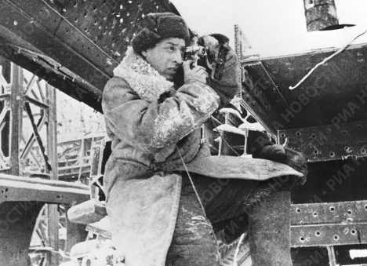
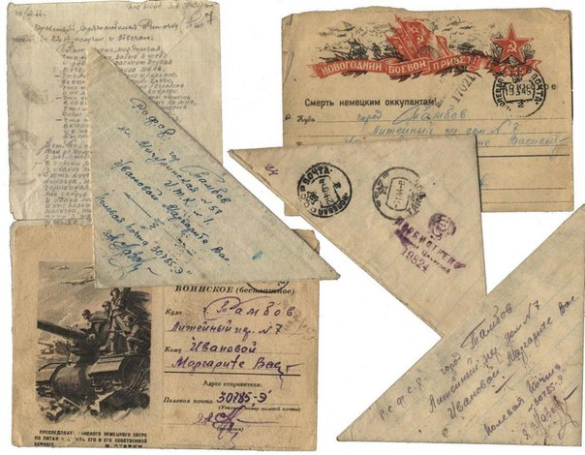
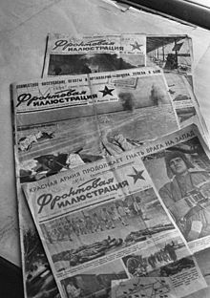
В годы войны многие писатели стали военными корреспондентами в центральных газетах, на радио. Эти люди бок о бок находились с солдатами в непростых условиях. Они были связующими между солдатами теми кто их ждал дома.

Slide 24
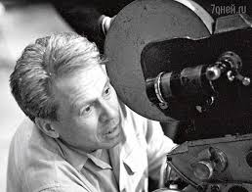
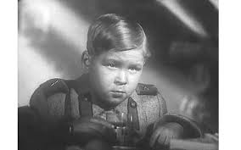
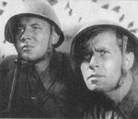
Художественные фильмы, продолжали снимать, например во время войны сняли фильмы: «Свинарка и пастух», «Боксёры», «Мечта», «Парень из нашего города». Созданные в годы войны фильмы рассказывали о партизанах, о мирной жизни, жизни на оккупированной территории.

Slide 25
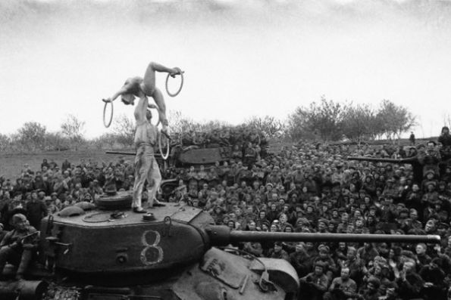
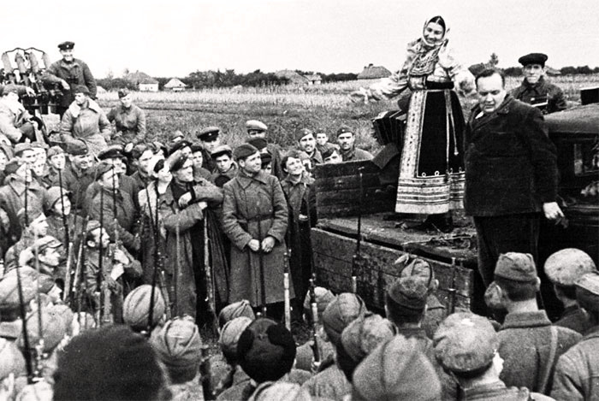
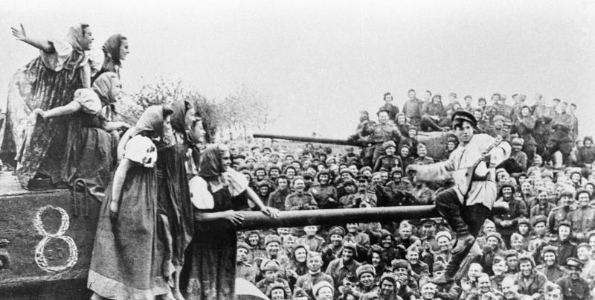
С первых дней войны было сформировано около 400 театрально-концертных и цирковых бригад, для обслуживания армии и флота создано 25 фронтовых театров. Всего за годы войны на фронт выезжало 42 тыс. артистов. Основными темами в репертуаре театров и бригад являлись единство и сплоченность народа перед лицом врага, героизм воинов, патриотизм.

Slide 26
Заключение.
Таким образом, я пришёл к выводу, что моя гипотеза подтвердилась. Победа советского народа немыслима без разработок ученых – химиков, физиков и работников культуры. Благодаря их активной работе СССР не только догнал, но и перегнал фашистскую Германию по оружию, военной технике, обороне и другому. Мы помним, что вместе с солдатами в сорок пятом победу делили рабочие и колхозники, инженеры, доктора наук, медики, учителя, физики и ученые-химики. На счету ученых- химиков тысячи спасенных жизней и огромная помощь фронту в целом.
С честью выдержала суровые испытания войны, многонациональный советский народ в самой кровавой и жестокой войне в истории человечества.
Труды советских ученых никогда не будут забыты.

